Slide 1

DB 테이블
정규화와 반정규화
김은비 사원
AD SOFT 5주차 교육 과정
DB 테이블 설계 – 정규화와 반정규화,
사용자 계정 로그인 기능 – 세션, 토큰, JWT 인증 방식과 만료 시 연장 방법
정규화 란
각각의 정규형
정규화의 단점
반정규화 란
반정규형의 단점

Slide 2
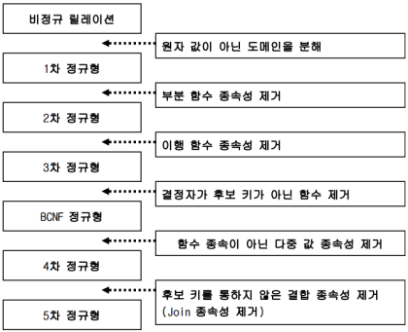
실무에서는 대체로 1 ~ 3 또는 BCNF 정규화까지의 과정을 거친다
정규화 란
데이터베이스 정규화 란 데이터베이스의 설계를 재구성하는 테크닉이다.
정규화를 통해 불필요한 데이터를 없앨 수 있으며 삽입/갱신/삭제 시 발생할 수 있는 각종 이상현상들을 방지할 수 있다
불필요한 데이터를 제거한다
데이터 저장을 ‘논리적으로＇한다

Slide 3
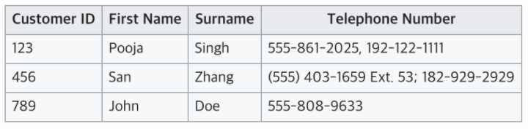
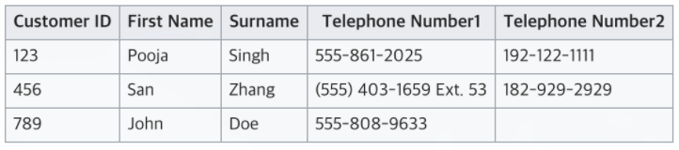
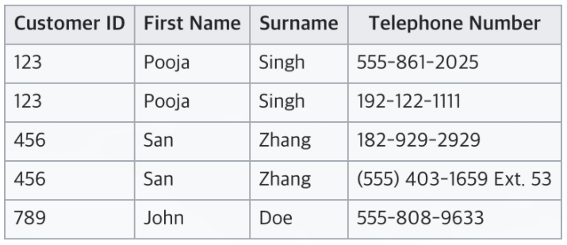
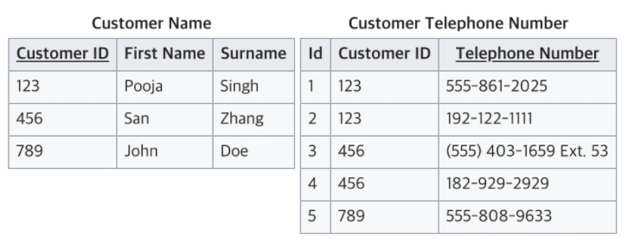
1.
2.
제 1정규화 (1NF)
3.
각 로우마다 컬럼의 값이 1개씩만 있어야 한다. (원자값)
모든 속성에 반복되는 그룹이 나타나지 않는다
기본 키를 사용하여 관련 데이터의 각 집합을 고유하게 식별할 수 있어야 한다

Slide 4
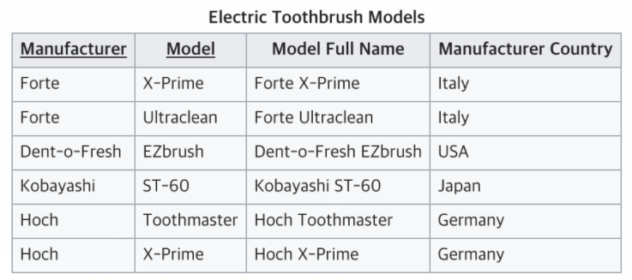
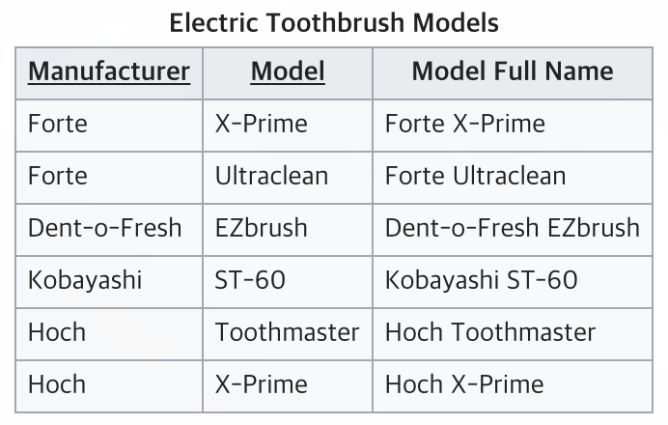
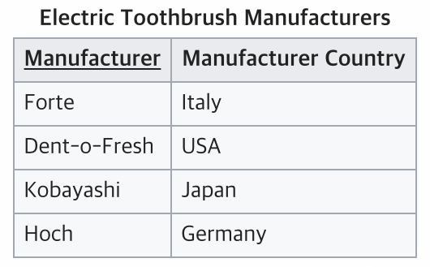
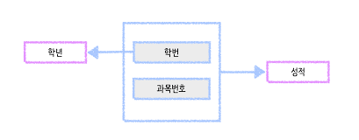
제 2정규화 (2NF)
복합키(기본키가 여러 키로 구성된)로 구성된 경우가 2차 정규화의 대상이다
부분 함수적 종속이 모두 제거되었다
함수적 종속에서 X의 값이 여러 요소일 경우 X1, X2 중 하나만 Y의 값을 결정할 때 이를 부분 함수적 종속이라 한다

Slide 5
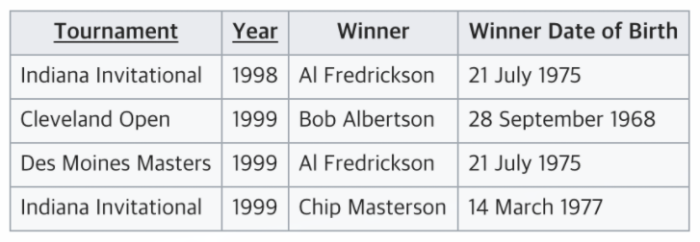
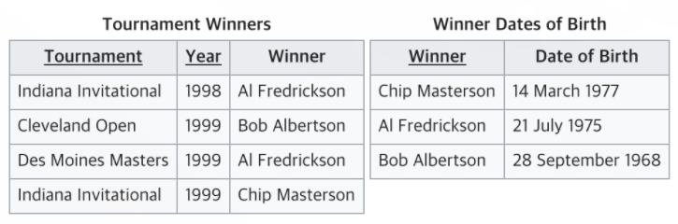
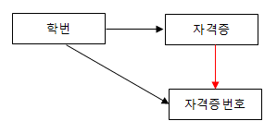
제 3정규화 (3NF)
테이블(Relation)이 제 2 정규화 되었다
이행적 함수 종속성이 제거되었다
이행적 함수 종속성이란 기본 키 외의 컬럼 간에 종속성이 발생하는 것이다

Slide 6
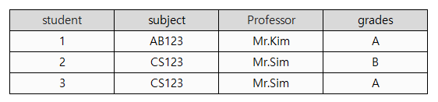
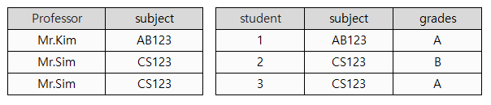
BCNF 정규형
기본키 이며 후보키
결정자
모든 결정자가 후보키가 되도록 한다 (다른 속성들을 결정하는 모든 속성들이 후보키 여야 한다)
어떤 X 속성이 정해지면 Y속성이 그에 따라 자동적으로 결정될 때 X를 결정자라고 한다
테이블에서 각 행을 유일하게 식별할 수 있는 최소한의 속성들의 집합니다. 후보키는 기본키가 될 수 있는 후보들이며 유일성과 최소성을 동시에 만족해야 한다
* 교수가 한 과목만을 강의할 수 있다고 가정

Slide 7
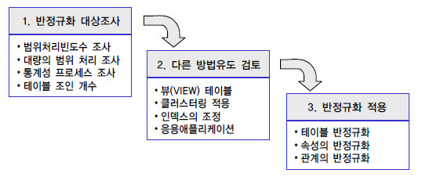
반정규화
(역정규화) 란
반정규화의 절차
반정규화는 정규화 되어있는 것을 다시 정규화 이전 상태로 돌리는 것을 말한다
시스템의 성능을 향상시키기 위해 데이터 모델을 통합하는 과정이다
데이터 무결성이 보장되지 않으므로 제한적으로 사용해야 한다
개념 | 필요성
데이터 베이스 정규화 후 성능향상, 개발 편의성 등을 위해 정규화 기법 위배행위를 의도적으로 수행하는 기법 | 다수 Join시 성능하락 방지 개발 및 운영 단순화 DB 검색 성능 향상

Slide 8

서버 인증
세션 / 토큰 (JWT)
김은비 사원
AD SOFT 5주차 교육 과정
DB 테이블 설계 – 정규화와 반정규화,
사용자 계정 로그인 기능 – 세션, 토큰, JWT 인증 방식과 만료 시 연장 방법
서버 기반 인증 방식
토큰 기반 인증 방식
Sliding Sessions
Refresh Token

Slide 9
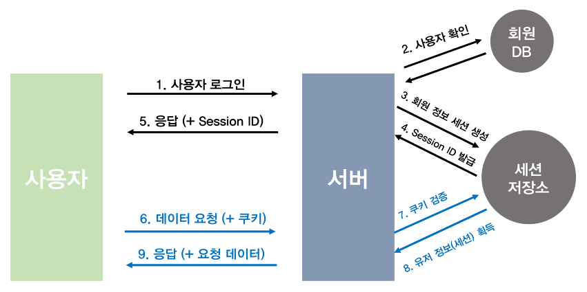
Session / Cookie
서버 기반 인증 방식
서버 측에서 사용자들의 정보를 기억하는 방식이며 이를 위해서는 세션을 유지해야 하는데, 메모리나 디스크 또는 데이터베이스 등을 통해 관리한다
서버 기반의 인증 시스템은 클라이언트로부터 요청을 받으면, 클라이언트의 상태를 계속해서 유지하고 이 정보를 서비스에 이용하며 이러한 서버를 Stateful(이전 상태를 기억) 서버라 한다
서버에서 로그인한 사용자를 확인한 후 사용자의 고유한 ID값을 부여하여 세션 저장소에 저장한 후 이와 연결되는 세션 ID를 발행
사용자는 세션ID를 받아 쿠키로 저장한 후 인증이 필요한 요청마다 쿠키를 HTTP 헤더에 실어 보냄

Slide 10
Session / Cookie 장점과 단점
장점
쿠키(서버에 저장된 세션에 접근하기 위한 세션ID)가 HTTP 요청 중 노출되어도 쿠키 자체에 중요한 정보는 담겨있지 않다
사용자 A = 1, 사용자 B = 2 식으로 고유의 ID값을 발급받게 되며 서버에서는 쿠키 값을 받았을 때 회원정보를 일일이 확인할 필요 없이 바로 식별하여 서버 자원에 접근이 용이하다
쿠키 (Cookie)
클라이언트 로컬에 저장되는 키와 값이 들어있는 작은 데이터 파일이다 탈취, 변조될 위험이 있다
세션 (Session)
서버에 클라이언트의 상태 정보를 저장하는 기술 비교적 안전하다
단점
해커가 사용자의 쿠키(세션ID)를 훔쳐 서버로 HTTP 요청을 보내면 서버의 세션저장소에서 정상 사용자로 오인하여 정보를 제공할 수 있다
로그인 중인 사용자가 늘어날 경우 서버의 RAM 또는 데이터베이스에 무리를 줄 수 있다
2번 해결을 위해서버를 확장해야 할 경우 세션을 분산시키는 시스템을 설계해야 하지만 이러한 과정은 매우 어렵고 복잡하다

Slide 11
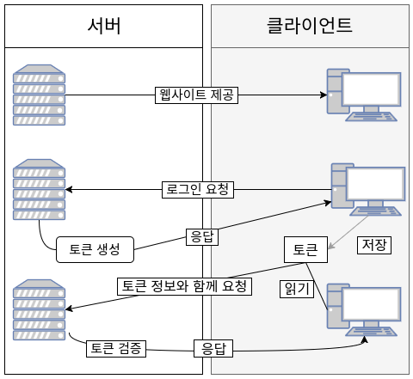
Json Web Token
토큰 기반 인증 방식
인증 받은 사용자들에게 토큰을 발급하고, 서버에 요청을 할 때 헤더에 토큰을 함께 보내 유효성 검사를 한다
사용자의 인증 정보를 서버나 세션에 유지하지 않고 클라이언트 측에서 들어오는 요청만으로 작업을 처리한다
토큰 기반 시스템은 stateless 하여 클라이언트와 서버의 연결고리가 없기 때문에 서버의 확장성 (Scalability)이 높아진다
클라이언트가 서버로 요청을 보낼 때 더 이상 쿠키를 전달하지 않으므로 쿠키 사용에 의한 취약점이 사라지게 된다
OAuth의 경우 Facebook, Google 등과 같은 소셜 계정을 이용하여 다른 웹서비스에서도 로그인을 할 수 있기 때문에 로그인 정보가 사용되는 분야의 학장성이 있다

